Slide 1
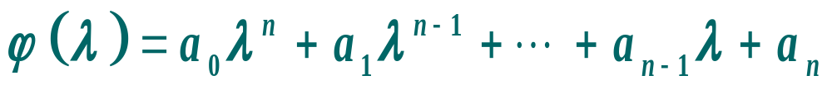
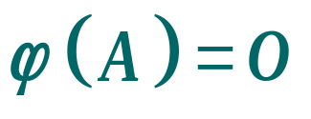
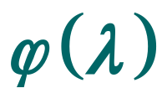
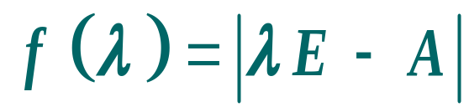
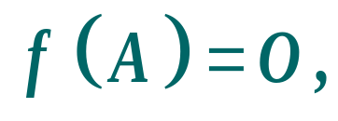
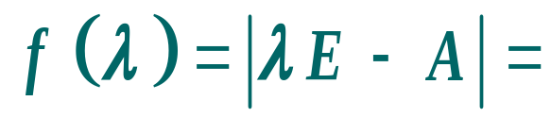
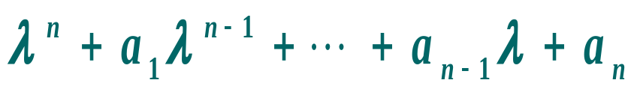
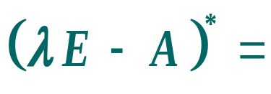
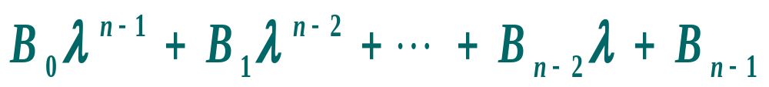
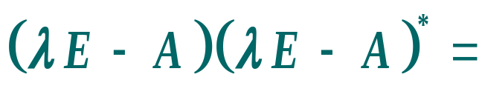
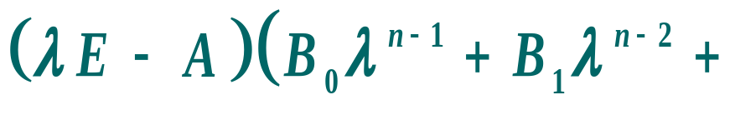
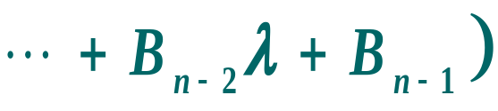
§2.6 最小多项式
定义1：
A_{n×n ，}若存在多项式
使
则称
为A_{n×n} 的零化多项式.
定理（H-C）：
为方阵Α的特征多项式，
设
则
即方阵A的特征多项式为A的零化多项式.
证明：
∵ λE-A的任一元素的代数余子式至多是 λ的n-1次多项式
∴(λE-A)*的任一元素至多是 λ的n-1次多项式.

Slide 2

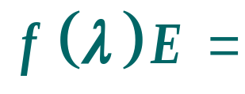
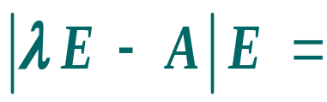
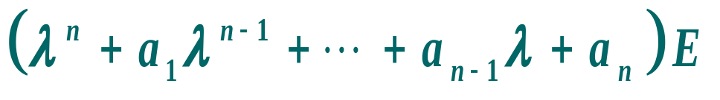
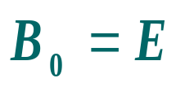

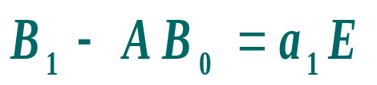

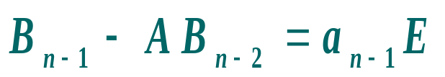

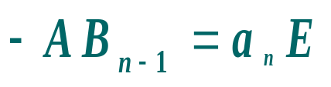

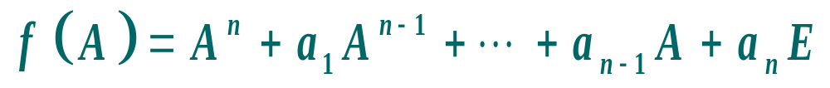

而
左乘
左乘
左乘
左乘

Slide 3
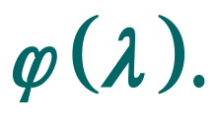
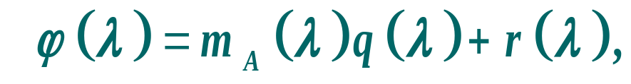
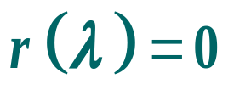
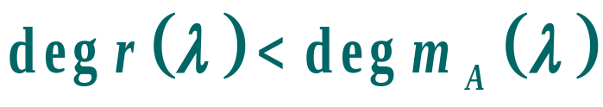
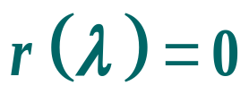
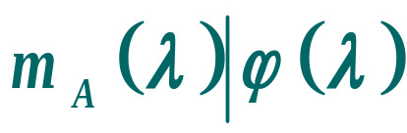
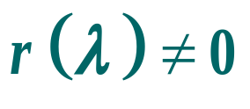
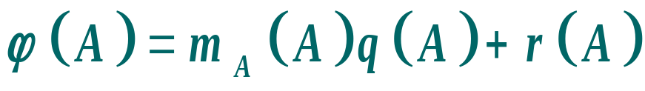
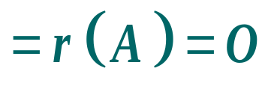
定义2：
A_{n×n} , m_{A} (λ) 是A的首1的次数最低的零化多项
式，则称m_{A} (λ)是A的最小的多项式.
定理：
A_{n×n} 的最小多项式 m_{A} (λ) 整除 A 的任一零化
多项式
证明：
或
若
有
若
有
与定义2矛盾.

Slide 4
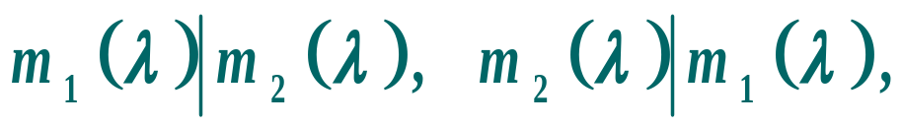
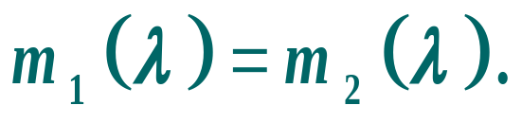
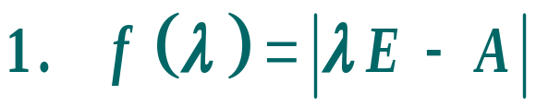
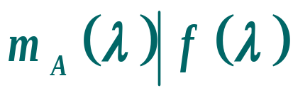
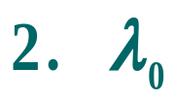
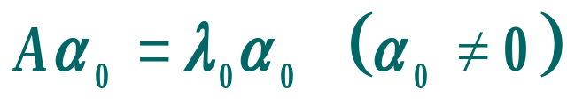
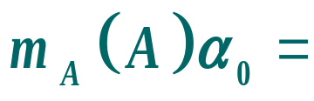
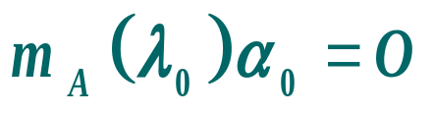
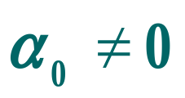
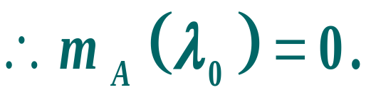
定理：
方阵 A 的最小多项式唯一.
证：
首1 故
定理：
m_{A} (λ) 的根一定是 A 的特征根，
反之, A 的特征根也一定是m_{A} (λ)的根.
证明：
为 A 的零化多项式，
为 A 的特征根，
又

Slide 5
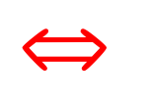
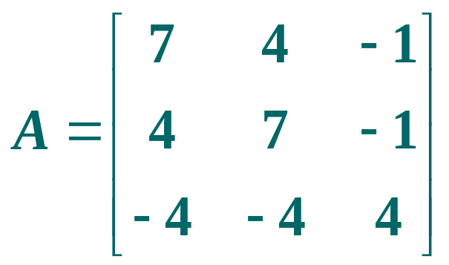
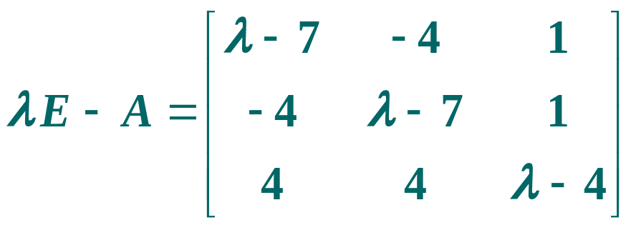
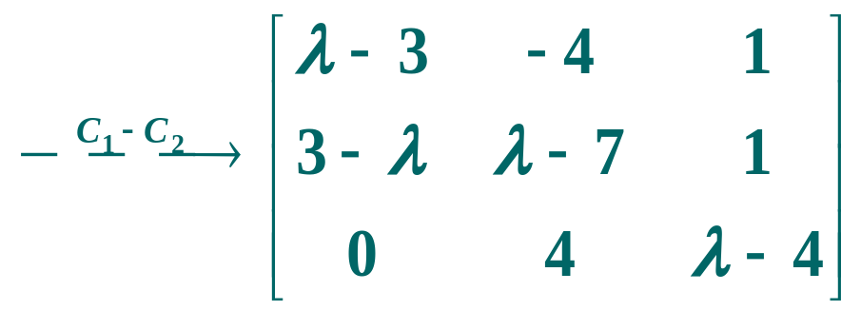
定理：
A_{n×n} , 则 m_{A}(λ) = d_{n} (λ)为第n个不变因子.
推论：
A_{n×n} ～∧
A 的最小多项式m_{A} (λ)无重根.
证明：
A_{n×n} ～∧
λE-A的初等因子均为λ的一次多项式.
不变因子d_{n} (λ)无重根.
m_{A} (λ)无重根.
例：
求 A 的最小多项式.

Slide 6
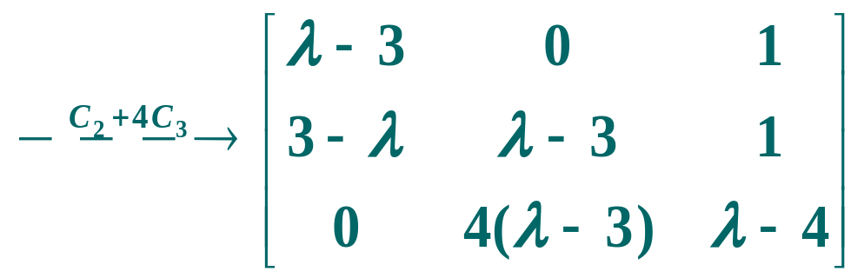
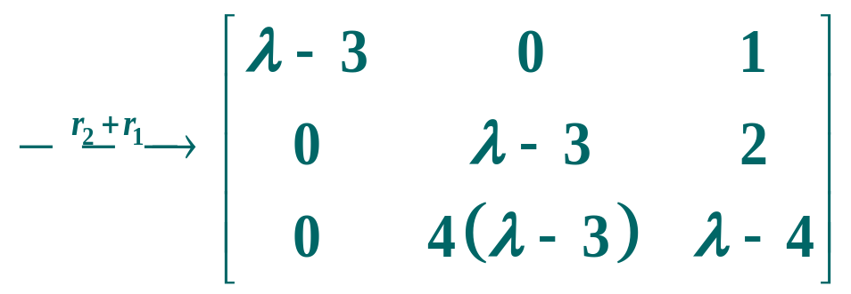
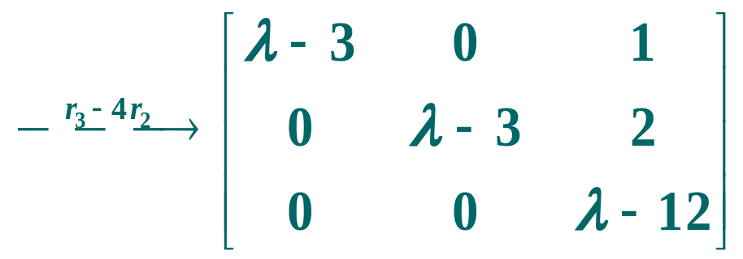
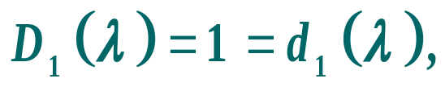
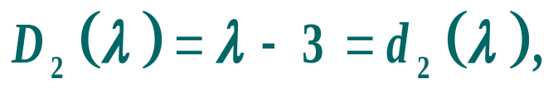
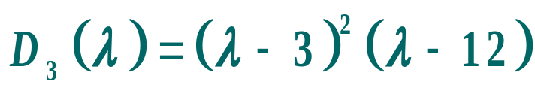
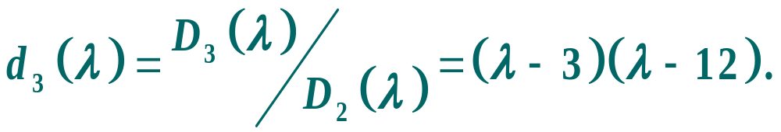

Slide 7
















例：
证明：
A的特征多项式为
于是A的最小
多项式为
即
由
知A的最小多项式为
A的特征值全为零.
例：
方阵A，
求证：
证明：
A 的特征值全为零.
于是A 的若当标准形
为
从而有

Slide 8











例：
求3阶幂零阵的所有可能的若当标准型.
解:
3阶幂零阵的可能标准型：
例：
,求3阶幂等阵的所有可能的若当标准型.
解:
∴3阶幂等阵的可能标准型：

Slide 9













例：
设3阶阵 A²= E
求A的所有可能的若当标准型.
解:
∴3阶矩阵A 的可能标准型：
例：
A_{n×n} , A² ＋A= 2E，
问 A 是否相似于对角阵？
解:
为A的零化多项式.
无重根，

